Slide 1

Cinder framework
Petr Krulík
petr.krulik@gopas.cz
Notes:
Game development:
http://inventwithpython.com/blog/2010/09/01/the-top-10-pygame-tutorials/

Slide 2
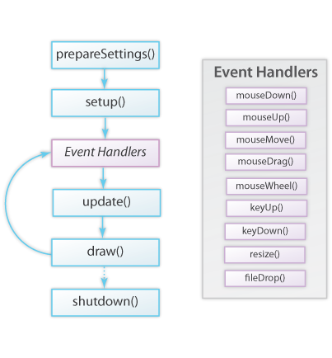
Aplikační model
Sekvence volání Cinder frameworku.
Cyklus se opakuje podle nastavené framerate.
Kreslit je možné jen uvnitř draw metody.
Funkce jsou virtuální, překrýváte je podle potřeby.

Slide 3
Vstupní body
Nejčastěji překrývané virtuální funkce.
void prepareSettings( Settings *settings );
void setup();
void shutdown();
void update();
void draw();
void mouseDown( MouseEvent event );
void mouseUp( MouseEvent event );
void mouseMove( MouseEvent event );
void mouseDrag( MouseEvent event );
void keyDown( KeyEvent event );
void keyUp( KeyEvent event );

Slide 4

2D bod nebo vektor
Třídy Vec2f, Vec2i
auto a = Vec2f{ }; // počátek [0,0]
auto b = Vec2f{ 3, 4 }; // bod [3,4]
if( a == b ) { /* jsou stejné */}
if( a != b ) { /* jsou různé */ }
a += 10; // přičtení 10 k oboum složkám
auto c = b * 2; // vynásobení obou složek
auto d = a + b; // součet po složkách

Slide 5
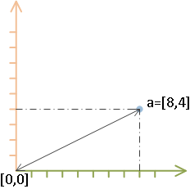
Délka vektoru
Vzdálenost od bodu počátku
// Pythagorova věta
auto a = Vec2f{ 8.f, 4.f };
float prepona = a.length();

Slide 6
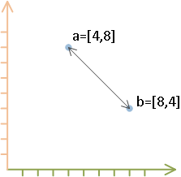
Vzdálenost dvou bodů
Délka úsečky mezi body a, b.
auto a = Vec2f{ 4, 8 };
auto b = Vec2f{ 8, 4 };
float delka = a.distance(b);

Slide 7
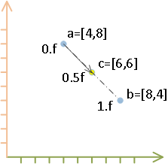
Lineární interpolace
Bod c je na půl cesty mezi body a, b.
auto a = Vec2f{ 4.f, 8.f };
auto b = Vec2f{ 8.f, 4.f };
auto c = a.lerp( 0.5f, b );

Slide 8
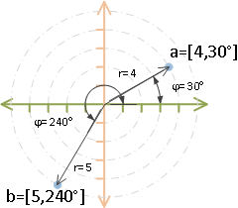
Polární souřadnice
Určujeme poloměr a úhel v radiánech.
auto a= fromPolar(Vec2f{4, toRadians( 30.f )});
auto b= fromPolar(Vec2f{5, toRadians( 240.f )});

Slide 9
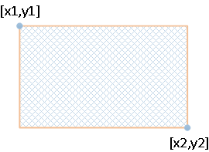
Obdélník
Třída Rectf
// !!! neinicializovaný obdélník !!!
auto a = Rectf{ };
// obdelník zadaný pomocí 4 souřadnic
auto b = Rectf{ 0, 0, 640, 480 };
// obdelník zadaný pomocí 2 bodů
auto c = Rectf{ Vec2f{ 1, 2 }, Vec2f{ 4, 6 }};
// šířka a výška obdélníka
console() << c.getWidth() << endl;
console() << c.getHeight() << endl;
// plocha obdelníka
console() << c.calcArea() << endl;
// poměr šířky a výšky
console() << c.getAspectRatio() << endl;

Slide 10
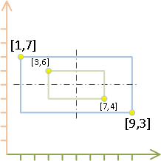
Zvětšování, zmenšování
Vzhledem ke středovému bodu obdélníka
auto a = Rectf{ 1, 7, 9, 3 };
console() << a << endl;
a.scaleCentered( 0.5f );
console() << a << endl;

Slide 11
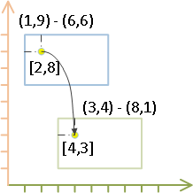
Mapování bodů
Kde daný bod v jednom obdélníku leží uvnitř druhého
auto a = Rectf{ 1, 9, 6, 6 };
auto b = Rectf{ 3, 4, 8, 1 };
RectMapping c{ a, b };
console() << c.map( Vec2f{ 2, 8 } ) << endl;

Slide 12

Barva
Třída Color
// barevné složky jsou mapovány do
// intervalu 0.f, 1.f
auto cerna = Color{ 0.f, 0.f, 0.f };
auto bila = Color{ 1.f, 1.f, 1.f };
auto seda = Color{ 0.5f, 0.5f, 0.5f };

Slide 13
Barva
Statické metody třídy Color
auto cerna = Color::black();
auto bila = Color::white();
auto seda = Color::gray(0.5f);
auto modra = Color::hex(0x0000FF);

Slide 14
Webové barvy
Pojmenované barvy
auto rajce = Color{"tomato"};
OrangeRed | FF 45 00 | 255 69 0
Tomato | FF 63 47 | 255 99 71
Coral | FF 7F 50 | 255 127 80
DarkOrange | FF 8C 00 | 255 140 0
Orange | FF A5 00 | 255 165 0
http://en.wikipedia.org/wiki/Web_colors#X11_color_names

Slide 15

Textury
Rastrový obrázek uložený v GPU paměti
cinder/gl/Texture.h hlavička třídy gl::Texture
cinder/ImageIo.h hlavička pro načítání a ukládání obrázků
Vytvoření instance třídy Texture
gl::Texture obrazek;
Načtení obrázku z aktuálního adresáře
obrazek = gl::Texture( loadImage("obrazek.jpg" ));
Načtení obrázku z projektového adresáře assets
obrazek = gl::Texture( loadImage( loadAsset("obrazek.jpg" )));
Zobrazení textury
gl::draw( obrazek );
gl::draw( obrazek, Vec2f( 100.f, 200.f ));
Notes:
https://libcinder.org/docs/guides/cinder-images/index.html

Slide 16
Náhodná čísla
Generování pseudonáhodných čísel v knihovně Cinder
cinder/Rand.h hlavička knihovny
Inicializace generátoru
Rand::randomize();
Generování čísel typu float
randFloat(); interval 0..1
randFloat( 10.f ); interval 0..10
randFloat( 10.f, 20.f ); interval 10..20
randPosNegFloat( 10.f, 20.f ); interval 10..20 nebo -20..-10
Další možnosti
randBool, randInt, randVec2f, randGaussian

Slide 17
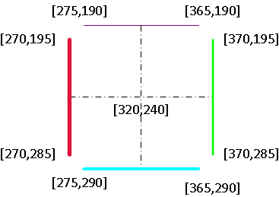
Kreslení čar
Úsečka z bodu a do bodu b
Text

Slide 18
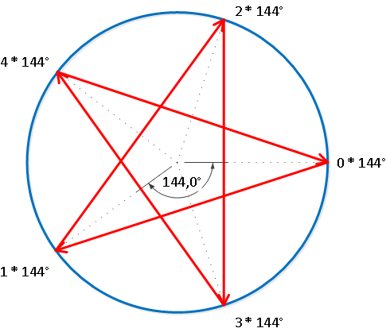
Cvičení: Pentagram
void KapitanAmerika( Vec2f stred, float polomer );
toRadians převode stupně na radiány
fromPolar převede polárních souřadnici na kartézskou
drawStrokedCircle nakreslí kružnici
drawLine nakreslí čáru mezi dvěma body

Slide 19
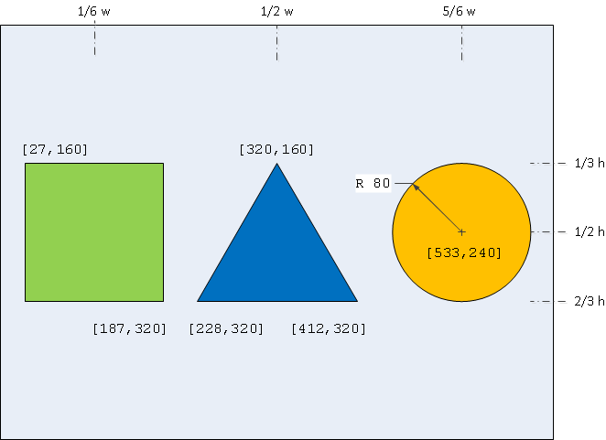
Útvary
drawSolidRect
drawStrokedRect
drawSolidTriangle
drawStrokedTriangle
drawSolidCircle
drawStrokedCircle
Notes:
zelena rgb(146,208,80) hex(0x92D050)
modra rgb(0,112,192) hex(0x0070C0)
zluta rgb(255,192,0) hex(0xFFC000)
pozadi rgb(232,238,247) hex(0xE8EEF7)

Slide 20
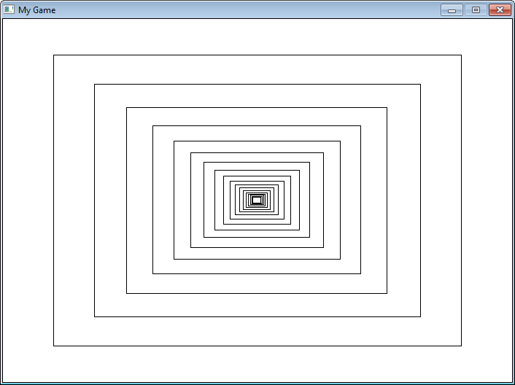
Rekurzivní obdélníky
Následující obdélník je o 20% menší než předchozí.
Notes:
Program arcade games
http://www.balloonbuilding.com/index.php?chapter=recursion

Slide 21
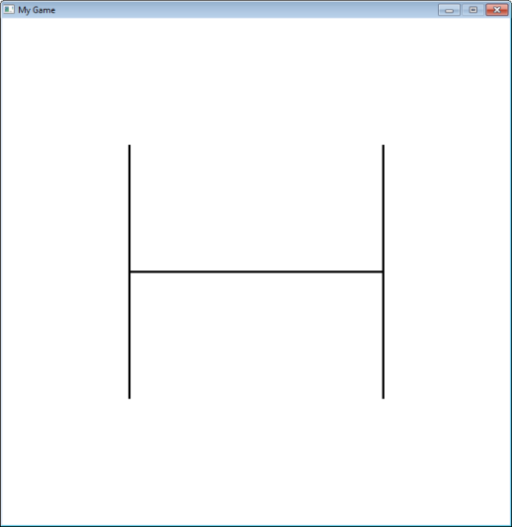
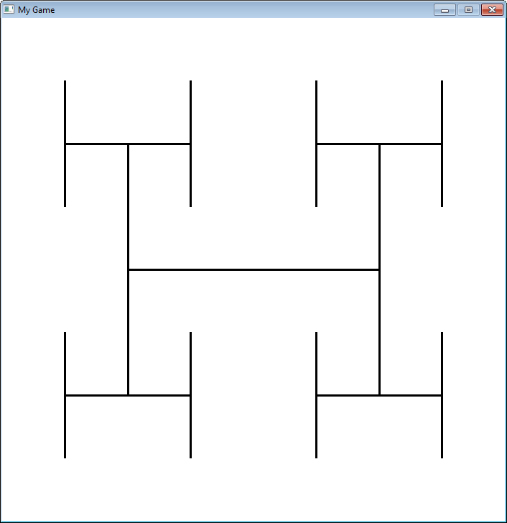
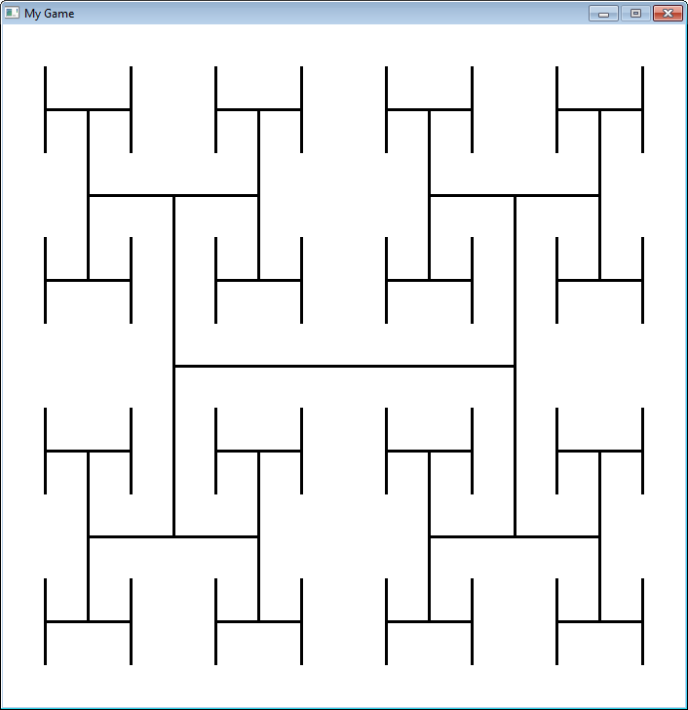
Fraktal (1)
Level 0
Level 1
Level 2
Notes:
Program arcade games
http://www.balloonbuilding.com/index.php?chapter=recursion
http://openbookproject.net/thinkcs/python/english3e/recursion.html

Slide 22
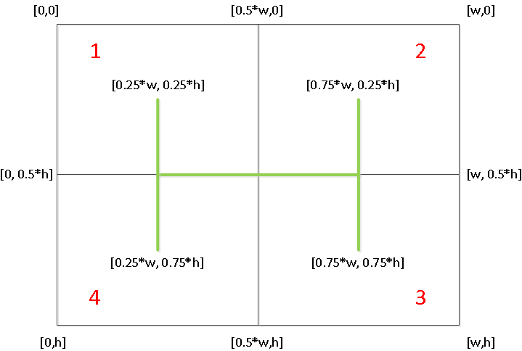
Fraktal (2)

